Slide 1
TIẾNG VIỆT 1
Tập 1
Tuần 7
Bài 37: ăm – ăp

Slide 2
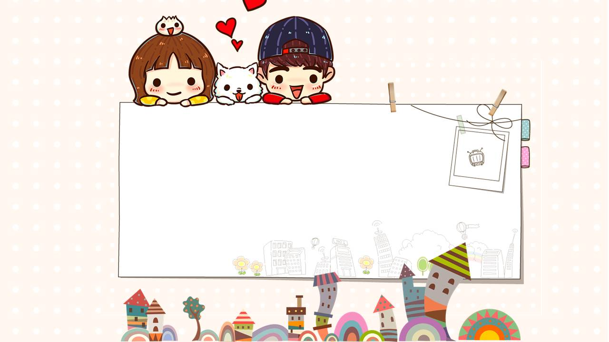
Bài 37: ăm - ăp
ăm
ăp

Slide 3


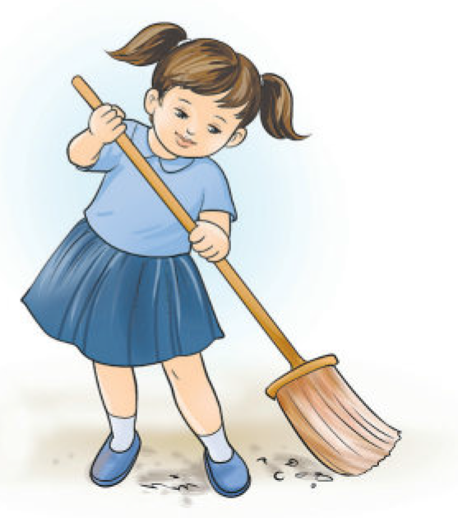
Làm quen
ăm
ăm
chăm chỉ

Slide 4


Làm quen
ăp
cặp da
ăp

Slide 5

Bảng gài
ăm
chăm chỉ
ăp
cặp da

Slide 6


2. LUYỆN TẬP

Slide 7
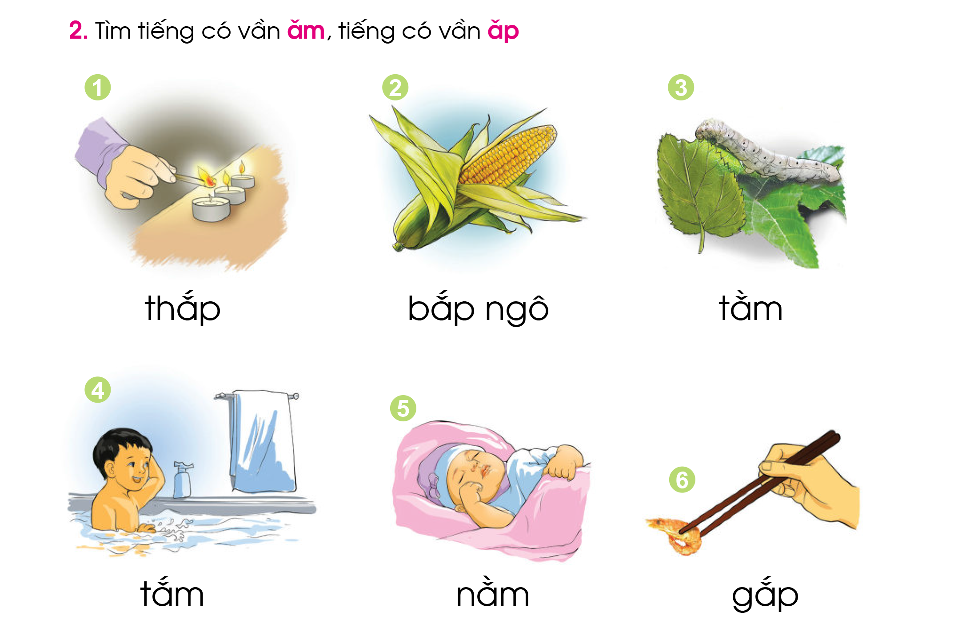


Slide 8



ăm
ăp

Slide 9
3. TẬP ĐỌC

Slide 10
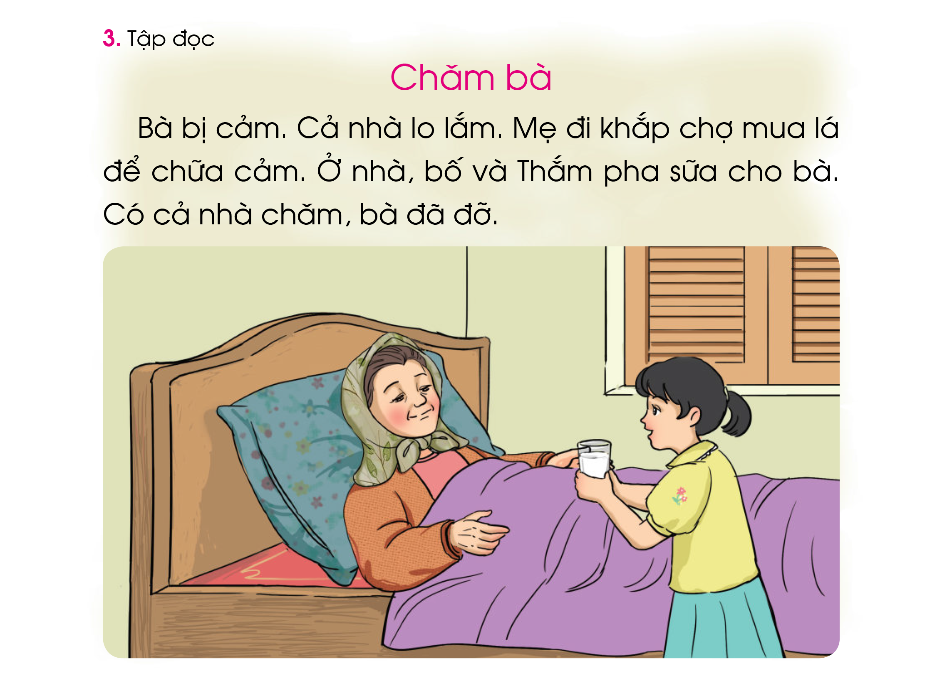



Slide 11
1
2
2
1
3
4
5

Slide 12
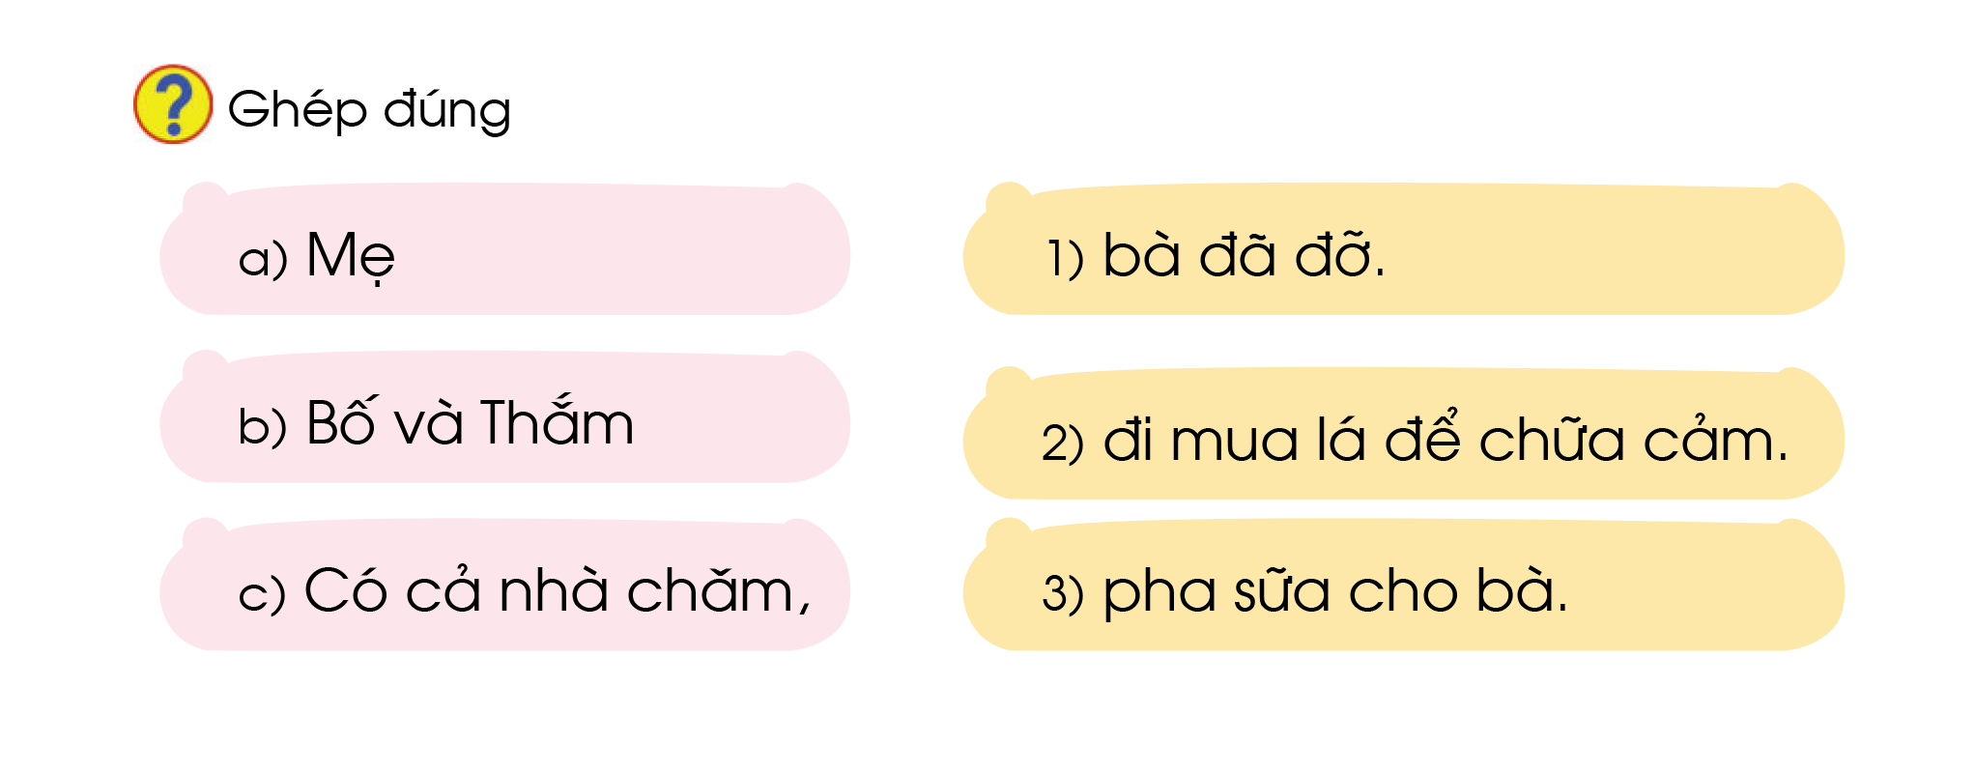

Slide 13
4. TẬP VIẾT

Slide 14

Dặn dò

Slide 15
Hoc10 chúc các em học tốt!

